Slide 1
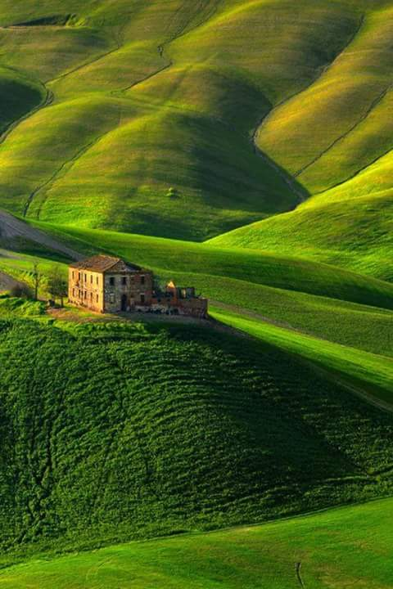
সবাইকে স্বাগতম

Slide 2
শিক্ষক পরিচিতি
মো: আবুল বাসার
সহকারী শিক্ষক (আইসিটি)
বামণগাও আশ্রাফিয়া বালিকা দাখিল মাদরাসা, শ্রীপুর, গাজীপুর ।
abulbaser2123@gmail.com

Slide 3
পাঠ পরিচিতি
দাখিল নবম শ্রেণি
ইসলামের ইতিহাস
মুতার যুদ্ধ

Slide 4
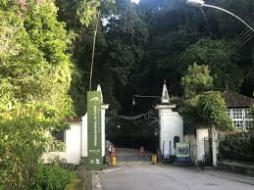

Slide 5
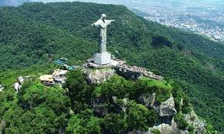

Slide 6
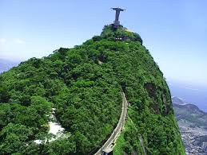

Slide 7
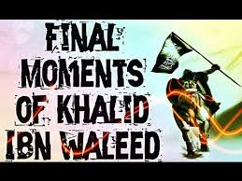

Slide 8
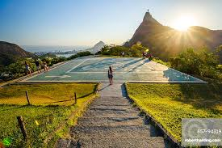

Slide 10
পাঠ ঘোষণা
আজকের পাঠ
মুতার যুদ্ধ

Slide 11
শিখন-ফল
এই পাঠে যা শিখবে তা নিম্নরূপঃ
১। মুতার যুদ্ধের কারন এবং ঘটনাবলী বর্ণনা করতে পারবে।
২। রাসুলের জীবনের সর্ব শেষ যুদ্ধ কোনটি তা জানতে পারবে।
৩।মুতার যুদ্ধের গুরোত্ত বলতে পারবে।

Slide 12
মুতার যুদ্ধ
অষ্টম হিজরীর জমাদিউল আওয়াল ৬২৯ খ্রিষ্টাব্দের সেপ্টেম্বর মাসে এই যুদ্ধ সংঘটিত হয়। হুদাইবিয়ার সন্ধি হতে মক্কা বিজয় পর্যন্ত এ সময় মুসলমানরা ১৭টি অভিযান পরিচালনা করেন। এর মধ্যে সবচেয়ে শক্তিশালী ও তাতপর্যপূর্ন ছিল মুতার যুদ্ধ।

Slide 13
মুতার যুদ্ধের কারন
রাসুল (স) দুত প্রেরনের সময় হারেছ বিন উমাইয়া/ওমায়েরকে দূত হিসেবে একটি চিঠিসহ রোমের সামন্তরাজ সিরিয়ার শাসনকর্তা সোহরাবিল আমর ঘাসসানীর নিকট প্রেরণ করেন। সোহরাবিল এই দূতকে গ্রেফতার করে এবং মুতা নামক স্থানে নির্মমভাবে হত্যা করে। এই সংবাদে মুহাম্মদ (স) মর্মাহত হন এবং ৩,০০০ সৈন্যর একটি বাহিনী তৈরি করে যুদ্ধ যাত্রার জন্য নির্দেশ দেন।

Slide 14
মুতার যুদ্ধের ঘটনাবলী
যাত্রার পূর্বে মুহাম্মদ (স) ১ম সেনাপতি হিসেবে যায়েদ বিন হারিছ, ২য় জাফর বিন আবু তালিব ও ৩য় আব্দুল্লাহ ইবনে রাওয়াহার নাম ঘোষনা করেন। এর পর বলেন দরকার হলে তোমরা ঠিক করে নিও। রোমান সৈন্য সংখ্যা প্রায় এক লক্ষ ছিল। মুতায় তুমুল যুদ্ধ শুরু হলে সেনাপতি যায়েদ, জাফর ও আব্দুল্লাহ শহীদ হন। অবশেষে খালিদ বিন ওয়ালিদ বীর বিক্রমে যুদ্ধ করে রোমান বাহিনীকে পরাজিত করেন এবং মুসলিম বাহিনী জয়লাভ করেন। এই যুদ্ধে খালিদের বীরত্বের জন্য মুহাম্মদ (স) তাঁকে সাইফুল্লাহ বা আল্লাহর তরবারী খেতাবে ভূষিত করেন।এই যুদ্ধে রোমানদের অসংখ্য সৈন্য হতাহত হয় এবং ১২ জন মুসলিম সৈন্য শাহাদাত বরন করেন।

Slide 15
মুতার যুদ্ধের ফলা ফল
খালিদ বিন ওয়ালিদ বীর বিক্রমে যুদ্ধ করে রোমান বাহিনীকে পরাজিত করেন এবং মুসলিম বাহিনী জয়লাভ করেন। এই যুদ্ধে খালিদের বীরত্বের জন্য মুহাম্মদ (স) তাঁকে সাইফুল্লাহ বা আল্লাহর তরবারী খেতাবে ভূষিত করেন। এই যুদ্ধে রোমানদের অসংখ্য সৈন্য হতাহত হয় এবং ১২ জন মুসলিম সৈন্য শাহাদাত বরন করেন।

Slide 16
মূল্যায়ন
১। মুতার যুদ্ধে কত জন মুসলিম সৈনিক শাহাদাত হন?
২। সাইফুল্লাহ উপাদী প্রাপ্ত হন কে এবং কখন?
৩। রাসুলের(দঃ) জীবনের শেষ যুদ্ধ কোনটি?

Slide 17
একিক কাজ
“সাইফুল্লা”
শব্দের অর্থ কী

Slide 18
জোড়ায় কাজ
মুতার যুদ্ধের মূল কারন কি ছিল? ব্যখ্যা কর।

Slide 19
দলীয় কাজ
রাসুলের দূতকে কোথায় এবং কে হত্যা করে?

Slide 20
বাড়ীর কাজ
হযরত খালিদ বিন ওয়য়ালিদ(রাঃ)কে তুমি কিভাবে মূল্যায়ন করবে? লিখে আনবে।

Slide 21
আল্লাহ হাফেজ

